Slide 1


9.1 滤波电路的基本概念与分类
9.2 一阶有源滤波电路
9.3 高阶有源滤波电路
*9.4 开关电容滤波器
9.5 正弦波振荡电路的振荡条件
9.6 RC正弦波振荡电路
9.7 LC正弦波振荡电路
9.8 非正弦信号产生电路

Slide 2
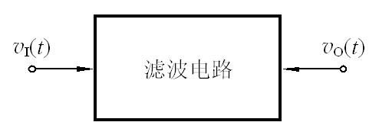
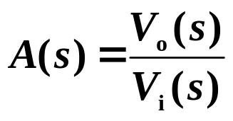





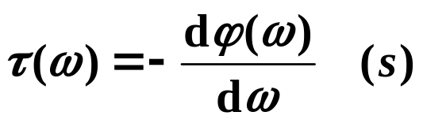
9.1 滤波电路的基本概念与分类
1. 基本概念
滤波器：是一种能使有用频率信号通过而同时抑制或衰减无
用频率信号的电子装置。
有源滤波器：由有源器件构成的滤波器。
滤波电路传递函数定义
时，有
其中
—— 模，幅频响应
—— 相位角，相频响应
群时延响应

Slide 3
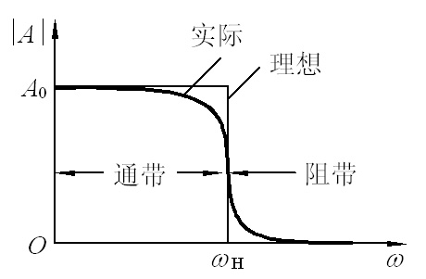
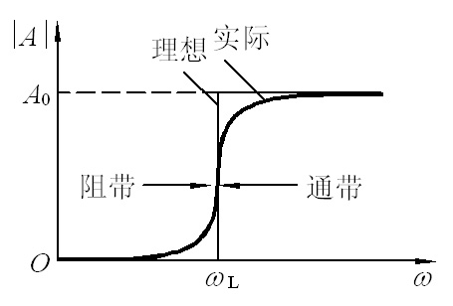
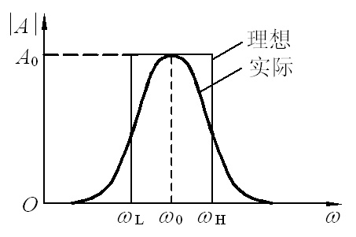
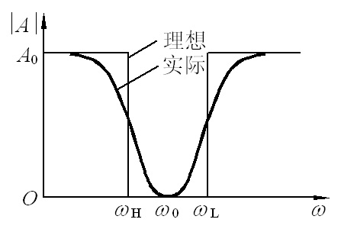
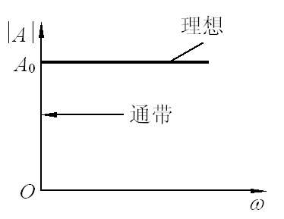
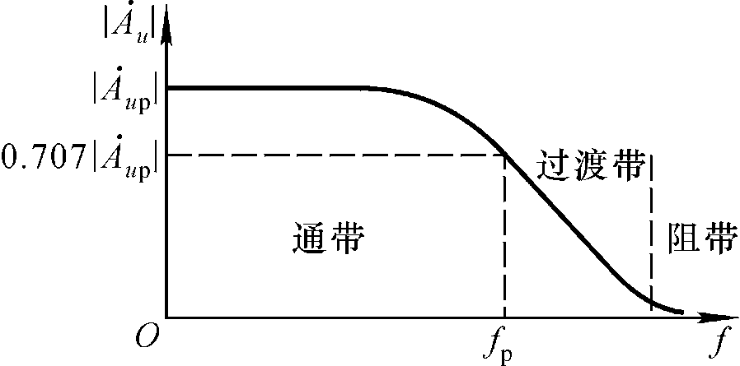
9.1 滤波电路的基本概念与分类
2. 分类
低通（LPF）
高通（HPF）
带通（BPF）
带阻（BEF）
全通（APF）
通带放大倍数
end
通带截止频率
下降速率

Slide 4
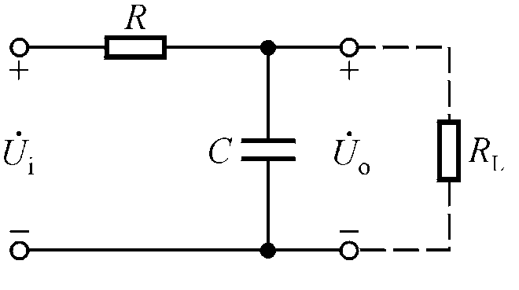
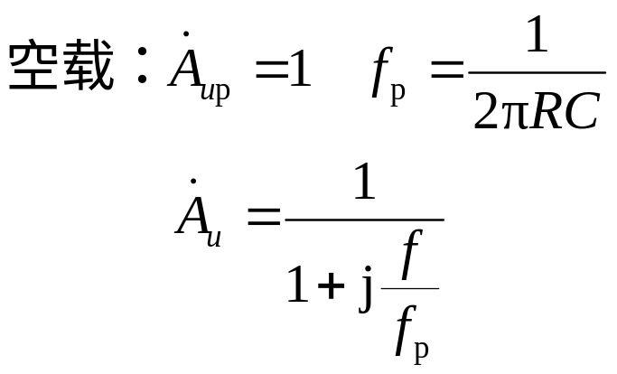
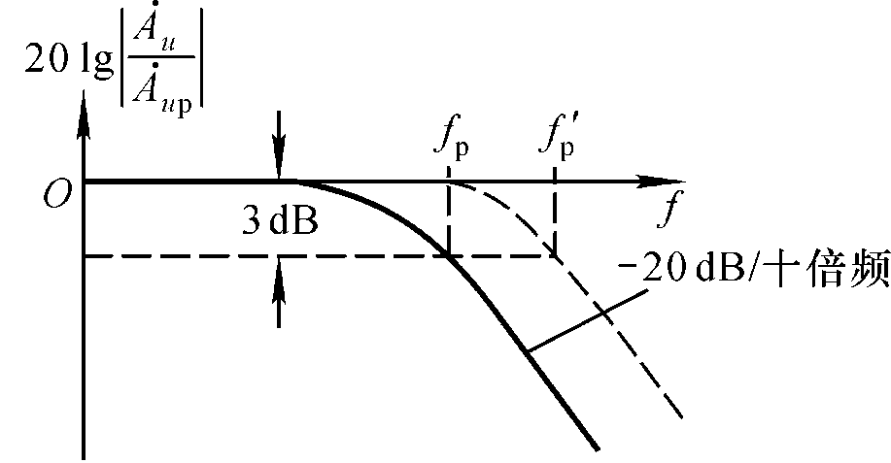
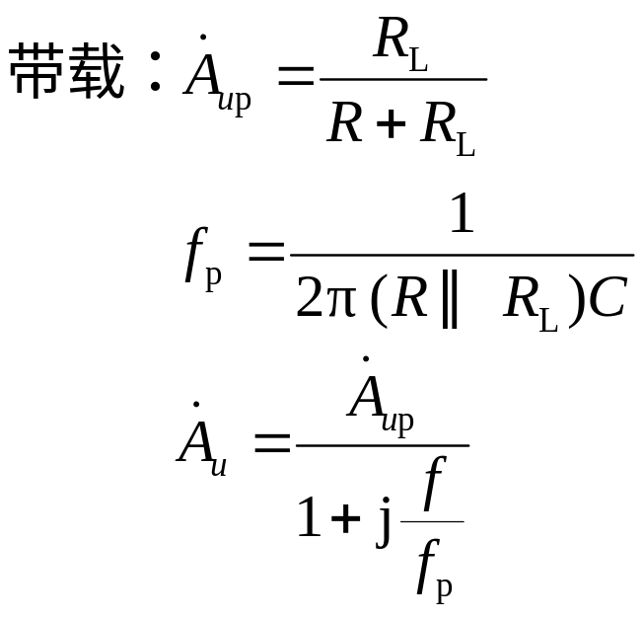
无源滤波电路和有源滤波电路
9.2 一阶有源滤波电路
负载变化，通带放大倍数和截止频率均变化。
空载时
带负载时

Slide 5
有源滤波电路
用电压跟随器隔离滤波电路与负载电阻
无源滤波电路的滤波参数随负载变化；有源滤波电路的滤波参数不随负载变化，可放大。
无源滤波电路可用于高电压大电流，如直流电源中的滤波电路；有源滤波电路是信号处理电路，其输出电压和电流的大小受有源元件自身参数和供电电源的限制。
教学基本要求：电路的识别，幅频特性的分析计算

Slide 6
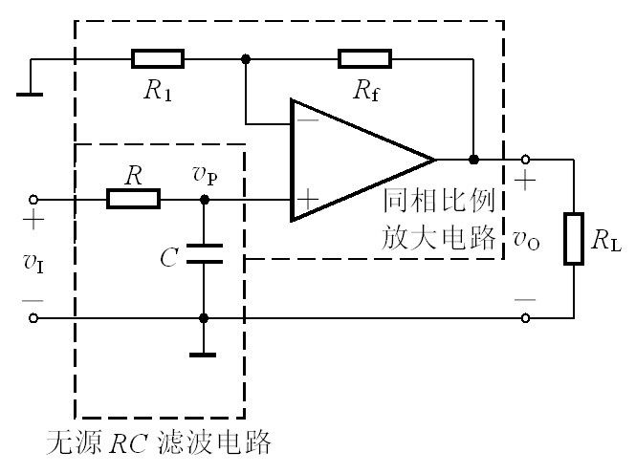
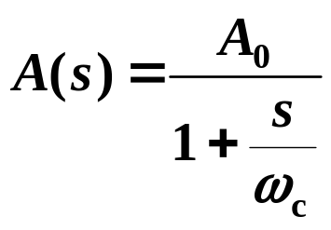
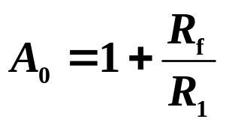
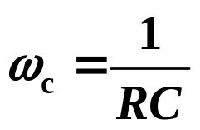
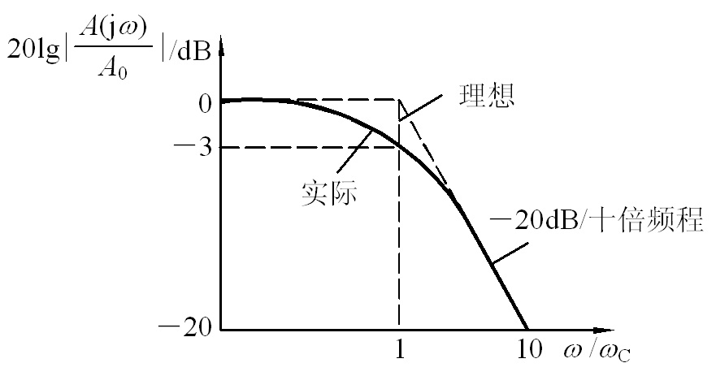
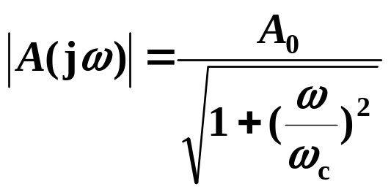
9.2 一阶有源滤波电路
1. 低通滤波电路
传递函数
其中
同相比例放大系数
特征角频率
故，幅频相应为

Slide 7

9.2 一阶有源滤波电路
2. 高通滤波电路
低通电路中的R和C交换位置便构成高通滤波电路
一阶有源滤波电路通带外衰减速率慢（-20dB/十倍频程），与理想情况相差较远。一般用在对滤波要求不高的场合。
end

Slide 8
9.3 高阶有源滤波电路
9.3.1 有源低通滤波电路
9.3.2 有源高通滤波电路
9.3.3 有源带通滤波电路
9.3.4 二阶有源带阻滤波电路

Slide 9
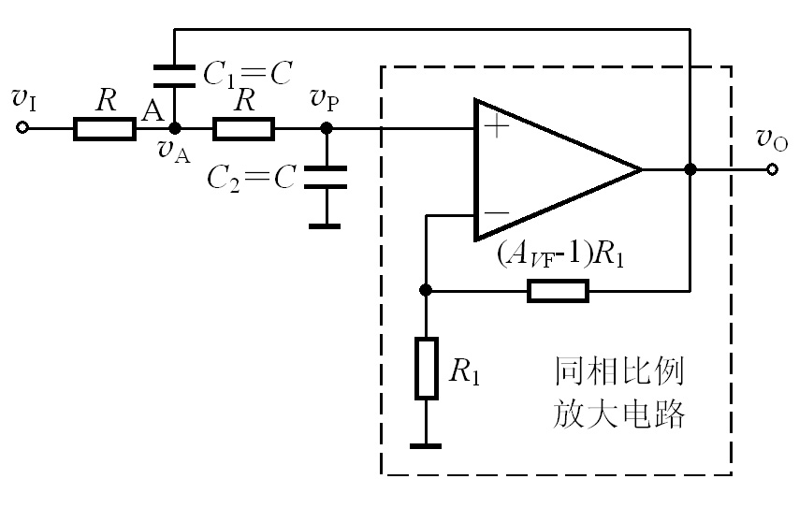
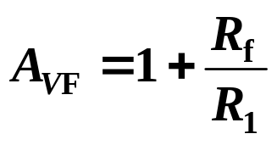
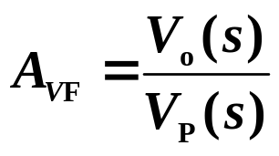
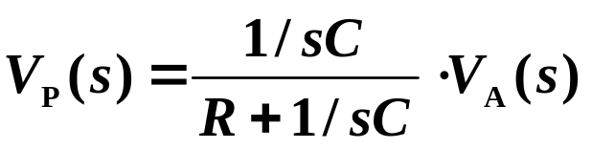
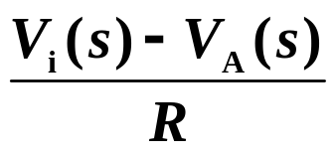
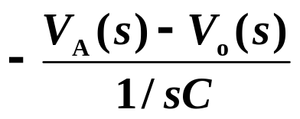
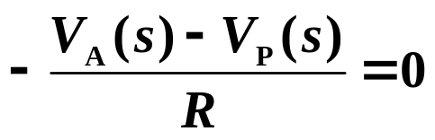
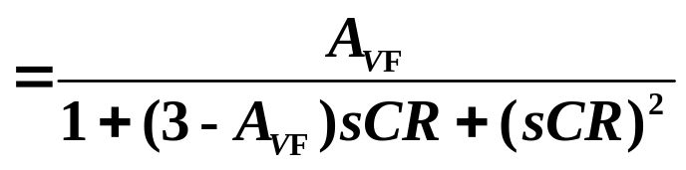
9.3.1 有源低通滤波电路
1. 二阶有源低通滤波电路
2. 传递函数
（同相比例）
对于滤波电路，有
得滤波电路传递函数
（二阶）

Slide 10

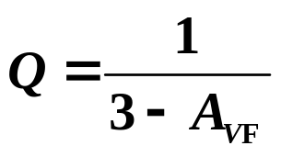
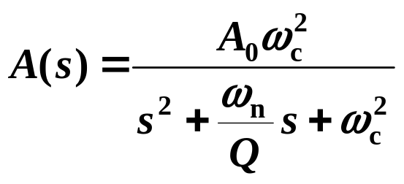

2. 传递函数
令
称为通带增益
称为等效品质因数
称为特征角频率
则
注意：
滤波电路才能稳定工作。

Slide 11
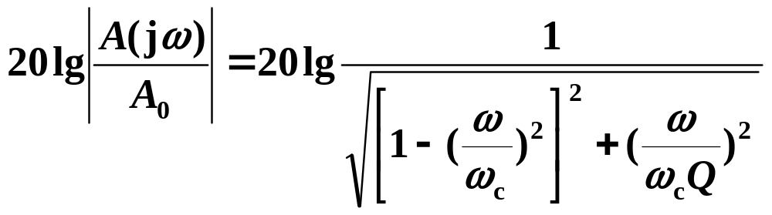
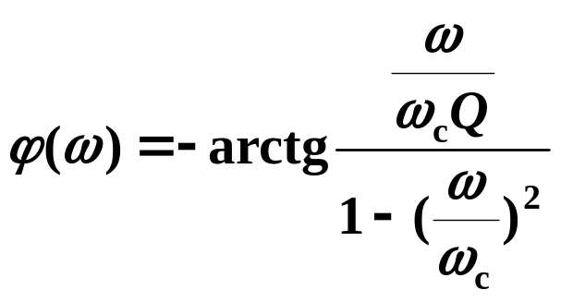
2. 传递函数
用 代入，可得传递函数的频率响应：
归一化的幅频响应
相频响应

Slide 12
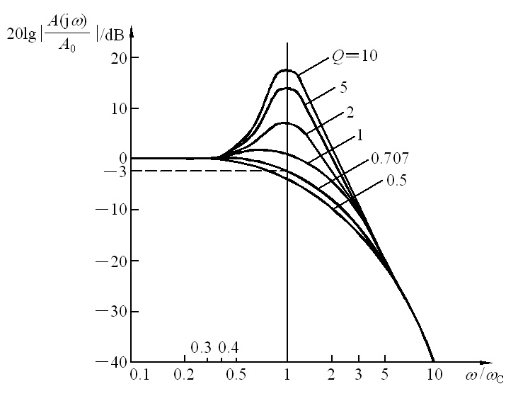
3. 幅频响应
归一化的幅频响应曲线

Slide 13
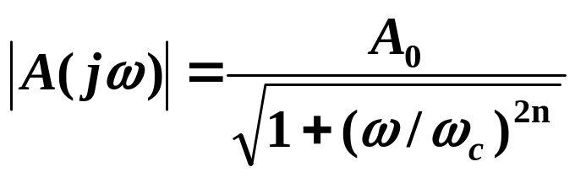
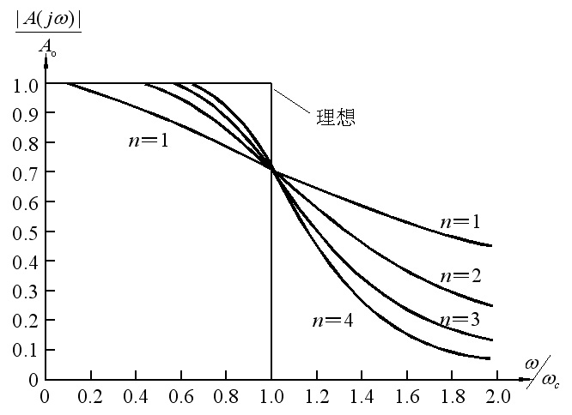
4. n阶巴特沃斯传递函数
传递函数为
式中n为阶滤波电路阶数，ω_{c}为3dB载止角频率，A₀为通带电压增益。

Slide 14
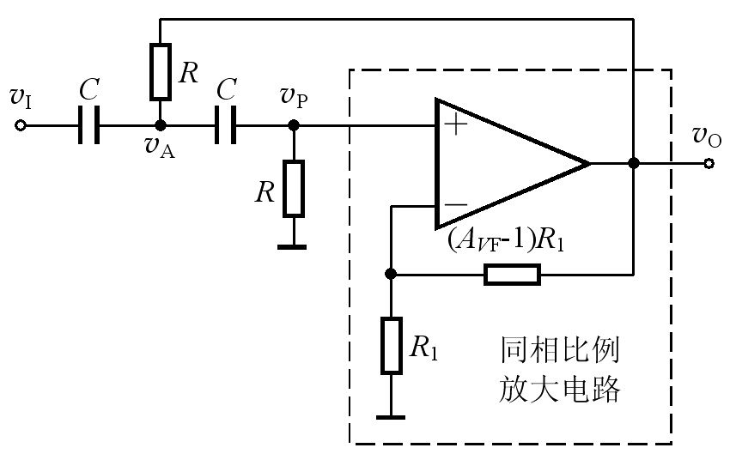
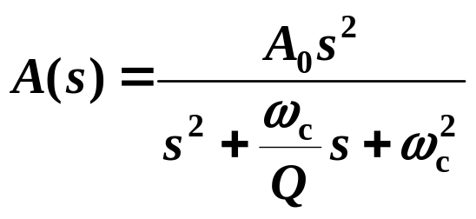
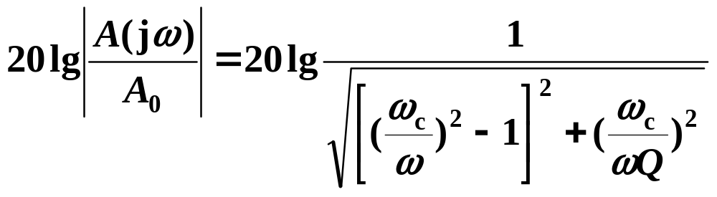
9.3.2 有源高通滤波电路
1. 二阶高通滤波电路
将低通电路中的电容和电阻对换，便成为高通电路。
传递函数
归一化的幅频响应

Slide 15
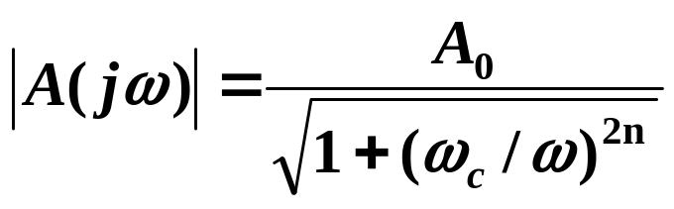
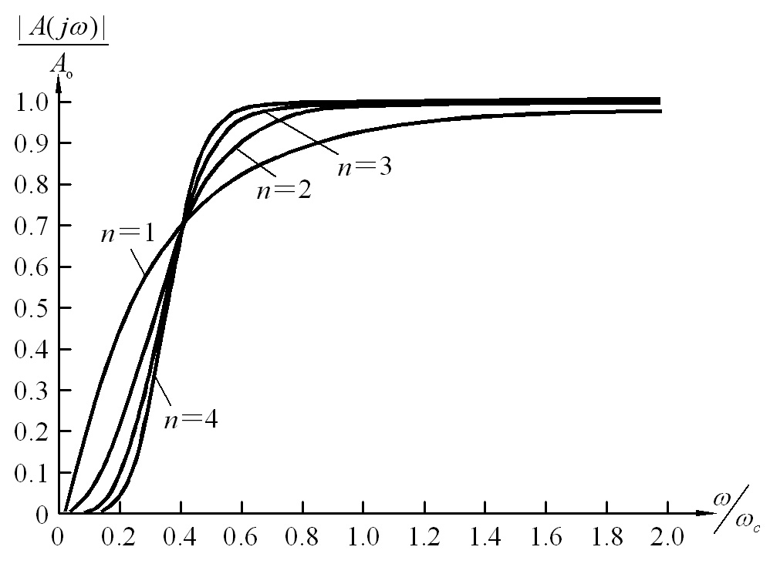
2. 巴特沃斯传递函数及其归一化幅频响应
归一化幅频响应

Slide 16
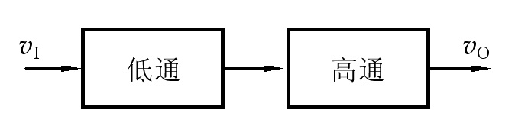
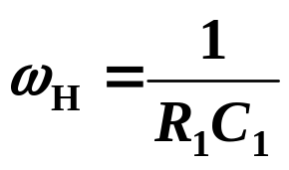
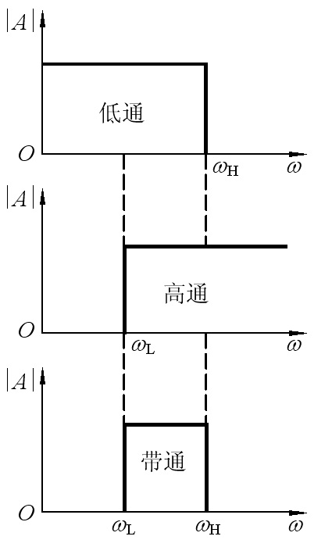
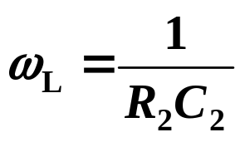

9.3.3 有源带通滤波电路
1. 电路组成原理
可由低通和高通串联得到
低通截止角频率
高通截止角频率
必须满足

Slide 17
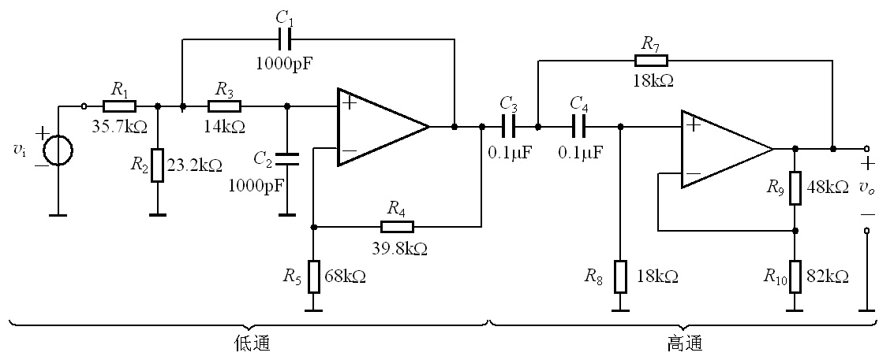
9.3.3 有源带通滤波电路
2. 例9.3.2

Slide 18
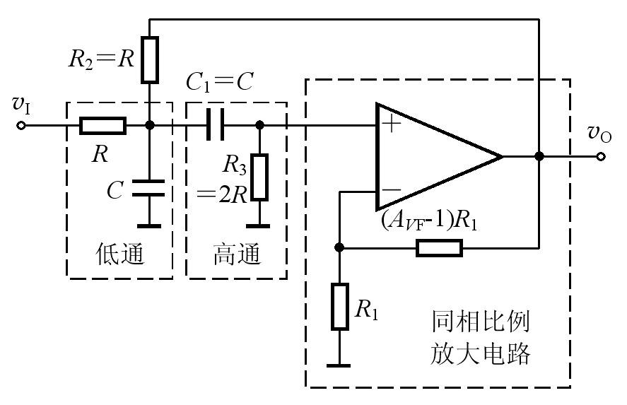
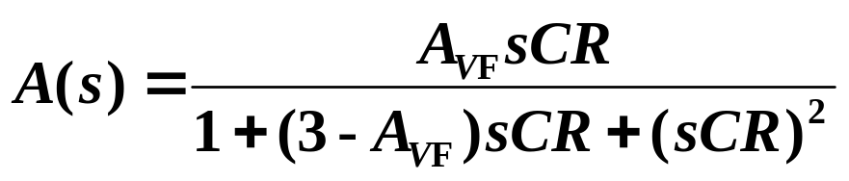
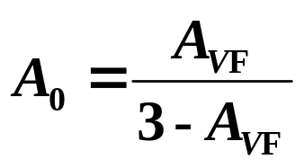
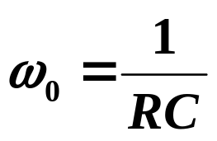
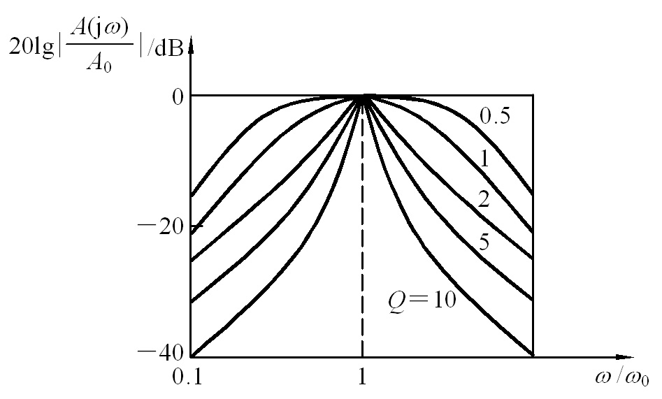
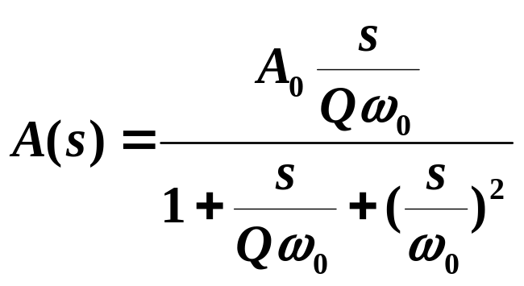
3. 二阶有源带通滤波电路
传递函数
令
得

Slide 19



9.3.4 二阶有源带阻滤波电路
可由低通和高通并联得到
必须满足

Slide 20










9.5 正弦波振荡电路的振荡条件
1. 振荡条件
正反馈放大电路框图
（注意与负反馈方框图的差别）
若环路增益
则
去掉
仍有稳定的输出。
又
所以振荡条件为
振幅平衡条件
相位平衡条件

Slide 21




2. 起振和稳幅
起振条件
# 振荡电路是单口网络，无须输入信号就能起振，起振的信号源来自何处？
电路器件内部噪声以及电源接通扰动
噪声中，满足相位平衡条件的某一频率ω₀的噪声信号被放大，成为振荡电路的输出信号。
当输出信号幅值增加到一定程度时，就要限制它继续增加，否则波形将出现失真。
稳幅的作用就是，当输出信号幅值增加到一定程度时，使振幅平衡条件从 回到

Slide 22

输出电压从幅值很小、含有丰富频率，到仅有一种频率且幅值由小逐渐增大直至稳幅。
很多种频率

Slide 23

频率逐渐变为单一

Slide 24

振幅越来越大

Slide 25

趋于稳幅

Slide 26
3. 振荡电路基本组成部分
放大电路（包括负反馈放大电路）
反馈网络（构成正反馈的）
选频网络（选择满足相位平衡条件的一个频率。经常与反馈
网络合二为一。）
稳幅环节

Slide 27
常用选频网络所用元件分类。
1) RC正弦波振荡电路：1兆赫以下
2) LC正弦波振荡电路：几百千赫～几百兆赫
3) 石英晶体正弦波振荡电路：振荡频率稳定

Slide 28
9.6 RC正弦波振荡电路
1. 电路组成
2. RC串并联选频网络的选频特性
3. 振荡电路工作原理
4. 稳幅措施

Slide 29

1. 电路组成
RC桥式振荡电路
反馈网络兼做选频网络

Slide 30








2. RC串并联选频网络的选频特性
反馈系数
又
且令
则
幅频响应
相频响应

Slide 31




2. RC串并联选频网络的选频特性
当
幅频响应有最大值
相频响应

Slide 32





3. 振荡电路工作原理
当
时，
用瞬时极性法判断可知，电路满足相位平衡条件
此时若放大电路的电压增益为
则振荡电路满足振幅平衡条件
电路可以输出频率为 的正弦波
RC正弦波振荡电路一般用于产生频率低于 1 MHz 的正弦波

Slide 33










4. 稳幅措施
热敏电阻
采用非线性元件
热敏元件
起振时，
即
热敏电阻的作用
稳幅

Slide 34




例 1 ：
⑴.试分析D₁、D₂自动稳幅原理；
⑵.估算输出电压V_{0m}；(V_{D}=0.6V)
⑶.试画出若R₂短路时，输出电压V₀的波形；
⑷.试画出若R₂开路时，输出电压V₀的波形；
解：
⑴.稳幅原理
当v₀幅值很小时， D₁、D₂接近开路，R’₃=2.7K。
当v₀幅值较大时， D₁或D₂导通，R’₃减小，A_{V}下降。
V₀ 幅值趋与稳定。

Slide 35







⑵.估算输出电压V_{0m} (V_{D}=0.6V)
I₁
I

Slide 36




⑶.若R₂短路时
A_{V}<3，电路停振，
输出电压V₀的波形为
(4). 若R₂开路时，输出电压V₀的波形

Slide 37

动画11-2

Slide 38


讨论一：合理连接电路，组成文氏桥振荡电路

Slide 39


频率可调的文氏桥振荡器
改变电容以粗调，改变电位器滑动端以微调。
加稳压管可以限制输出电压的峰-峰值。
同轴
电位器

